Slide 1


MST à distance avec ScratchJr

Slide 2



Sonya Fiset
sonya.fiset@recitmst.qc.ca
Lien vers la présentation Web : bit.ly/mst4juin2020
Pour plus de détails : recitmst.qc.ca
Notes:
Lien de la présentation : https://bit.ly/mst5juin20
Site du RÉCIT MST : https://recitmst.qc.ca/

Slide 3
Plan de la rencontre
Bienvenue!
Qui êtes-vous?
L’interface de ScratchJr
Explorons dans différentes matières
Comment l’utiliser pour travailler à distance?
Ressources supplémentaires
Badges

Slide 4
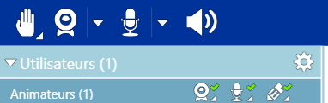
Fonctionnement de VIA
Main, caméra, micro
Outils d’annotation

Slide 5

Qui êtes-vous?
Nom, rôle, CS
(clavardage)
Formulaire d’informations des participants
Notes:
Formulaire d’informations des participants : https://forms.gle/JzUrVvY4PkzkK74RA

Slide 6
Quel est votre niveau d’aisance en TIC ?
Je suis comme un poisson dans l’eau! 😀
Je commence à vraiment m’amuser! 😊
J’apprivoise… lentement mais sûrement! 😕
C’est la panique! J’en dors plus la nuit… 😱

Slide 7
Connaissez-vous ScratchJr?
Je l’utilise déjà avec mes élèves.
J’ai déjà vu des collègues ou des élèves l’utiliser.
Ça m’intrigue… mais j’ai pas encore osé!
Qui est ScratchJr?

Slide 8
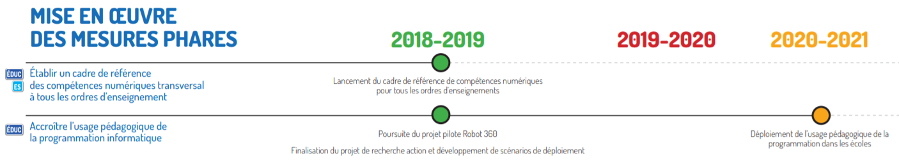


Enseigner la programmation… Pourquoi?
PAN: Plan d’action numérique du MEES
(Orientation 1, mesure 02, pages 27-28)
Extrait du tableau synoptique du PAN, p.2

Slide 9
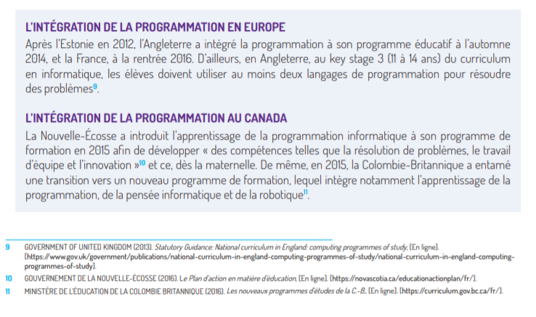
Enseigner la programmation… Pourquoi?
Extrait du PAN, p.28

Slide 10
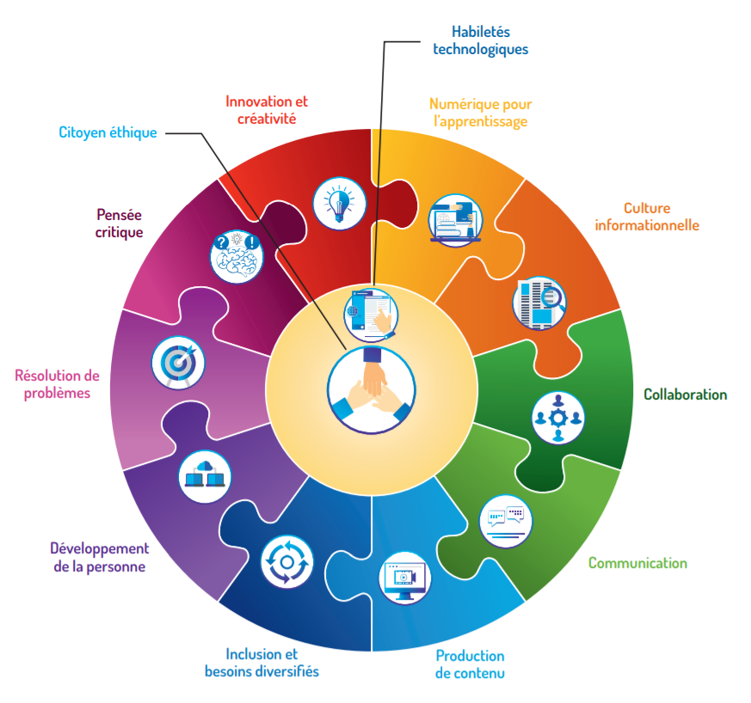
Pourquoi ?
Cadre de référence de la compétence numérique
Source : MEES - Avril 2019
12 dimensions
version interactive
Continuum de développement de la compétence numérique
Source : MEES -
Janvier 2020

Slide 11
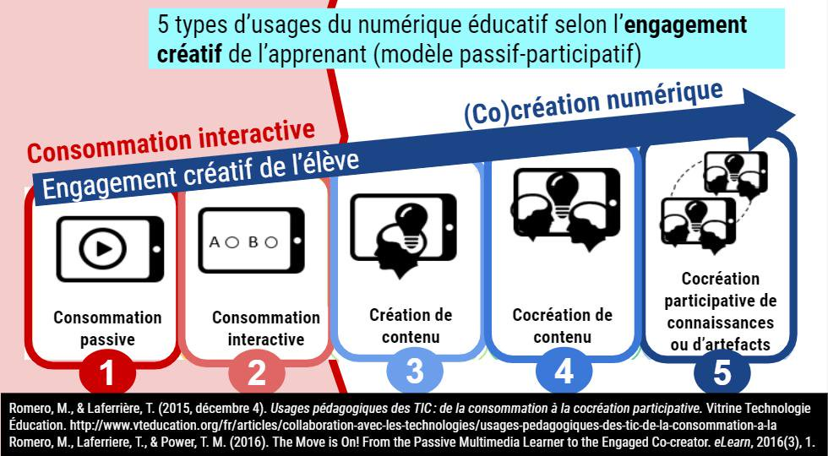
L’engagement de l’élève

Slide 12
Des outils pour s’initier à la programmation
Code.org : http://code.org
Compte d’enseignant, on suit les élèves dans leurs défis.
ScratchJr, application sur tablette pour le préscolaire et le 1er cycle : https://www.scratchjr.org/
Notes:
Code.org : http://code.org
ScratchJr, application sur tablette pour le préscolaire et le premier cycle : https://www.scratchjr.org/

Slide 13
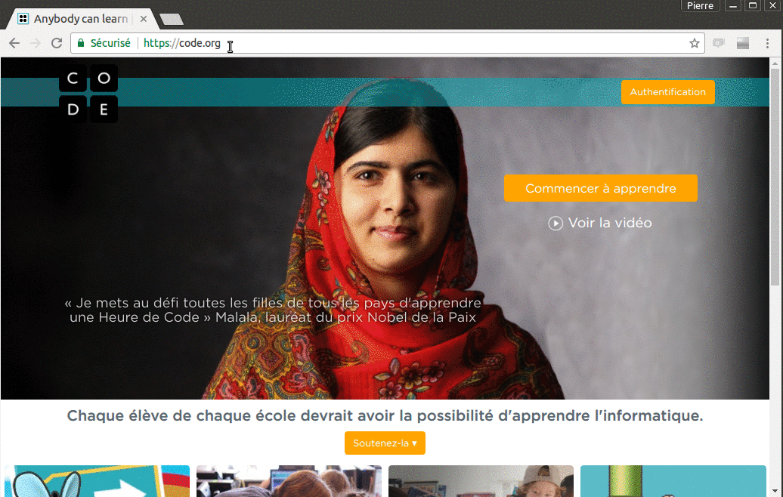
Des outils pour s’initier à la programmation
Code.org : http://code.org
Compte enseignant
Suivi des élèves
Tous âges
Ludique (thèmes)
Tutoriel

Slide 14
Modélisation, pratique guidée :
Exploration Missions (vidéos et aide)
Sous la colonne 2e année
http://bit.ly/progCSC

Slide 15
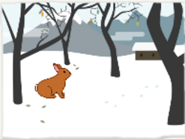
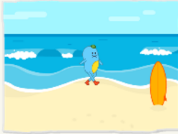
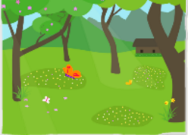
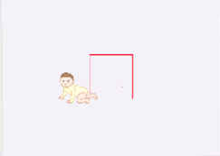
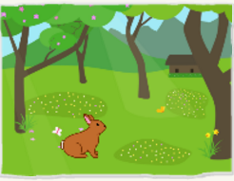
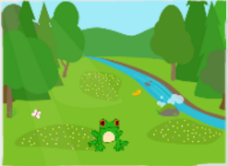
Apprendre en mathématique
-lire et écrire des nombres 0 à 9
-automatiser la table d'addition
-se repérer dans l'espace
-construire des figures planes
-mesurer à l’aide du plan cartésien
Lire, compter 1-2-3 Tables + Se repérer
Compter par bonds Mesurer Carré

Slide 16
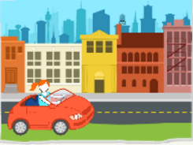
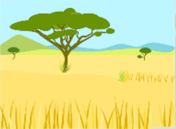
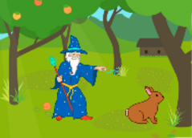
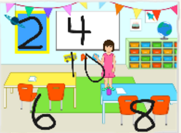
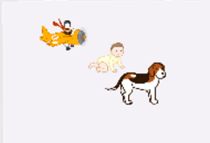
Créer des histoires
-Parler avec modification de la taille d’un lutin ;
-Faire apparaître et/ou disparaître le lutin et modifier l’arrière-plan ;
-Parler à l’aide d’un message pour animer deux lutins ;
-Commencer un programme en touchant un lutin pour choisir une réponse ;
-Illustrer un abécédaire.

Slide 17
Partager ou enseigner à distance
Application ScratchJr : envoyer les projets
En classe par AirDrop
Par courriel avec validation d’un parent
*Ne fonctionne pas avec le logiciel sur ordinateur

Slide 18

Ressources :
Autoformation sur Campus RÉCIT
ScratchJr
Autoformation MST à distance, section des applications
Site du RÉCIT éducation du préscolaire
Notes:
Autoformation sur Campus RÉCIT ScratchJr https://campus.recit.qc.ca/course/view.php?id=16
Autoformation MST à distance, section des applications : https://campus.recit.qc.ca/math%c3%a9matique-science-et-technologie/mstdistance101
Site du RÉCIT éducation du préscolaire : https://recitpresco.qc.ca/fr/pages/robotique/scratch-junior

Slide 19
Autres ressources :
Leçons de programmation en math
Exemples de la PDA en mathématique
Activités créatives
Leçon de programmation en français
CodeMtl.org
Fiche ressources ScratchJr

Slide 20

Document collaboratif
Retour sur l’expérimentation
Place your screenshot here
Notes:
Document https://docs.google.com/document/d/1urkIJGoWhArf8PGOAQM1YCI1h1OBDGE_xqFIFxLJXLk/edit?usp=sharing

Slide 21



LES RENDEZ-VOUS VIRTUELS PRINTANIERS DU RÉCIT!
Enseigner à distance!
Pour plus de détails : recit.qc.ca
Notes:
Lien vers les rendez-vous virtuels printaniers du RÉCIT à venir : http://recit.qc.ca/nouvelle/rdv-virtuels-printaniers-du-recit-se-former-a-distance/

Slide 22
L’équipe du RÉCIT MST est disponible
du 19 mai au 5 juin
de 13 h 30 à 15 h.
Place your screenshot here
Lien vers notre salle de vidéoconférence
https://meet.jit.si/RECITMSTDistance
Notes:
Salle de vidéoconférence : https://meet.jit.si/RECITMSTDistance

Slide 23

MERCI !
Questions?
Sonya.Fiset@recitmst.qc.ca
equipe@recitmst.qc.ca
Page Facebook
Twitter
Chaîne YouTube
Ces formations du RÉCIT sont mises à disposition, sauf exception, selon les termes de la licence Licence Creative Commons Attribution - Pas d’Utilisation Commerciale - Partage dans les Mêmes Conditions 4.0 International.
Notes:
Me joindre sonya.fiset@recitmst.qc.ca
Message à l’équipe : equipe@recitmst.qc.ca
Page Facebook : https://www.facebook.com/RECITMST2020/
Twitter : https://twitter.com/recitmst
Chaîne YouTube : https://www.youtube.com/channel/UC7IcadI_rZFwso9N81PYqFg

